Slide 1
Социальные проекты по договорам поставки со сроком реализации до 9 месяцев
12.03.2025

Slide 2
Рынок малоэтажного жилья
Частный заказчик
Государственный заказчик
Договор с заказчиком на строительство дома
Приобретение модульно-типового
не требующего экспертизы проекта
Получение под этот проект банковского проектного финансирования в т.ч. по счетам эскроу
Заказ, изготовление и поставка типовых модульных домокомплектов
Быстрая сборка домокомплектов, отделка
и сдача под ключ заказчику (конечному покупателю)
Решение администрации о выделении участка для застройки по социальным программам, проведение работ по внешним сетям.
Приобретение для застройки модульно-типовых не требующих экспертизы проектов
Включение в региональные программы этого проекта для утверждения его финансирования
с расчетом завершения в течение 1 года
Заказ, изготовление и поставка типовых модульных домокомплектов
Быстрая сборка домокомплектов, отделка
и сдача под ключ заказчику

Slide 3
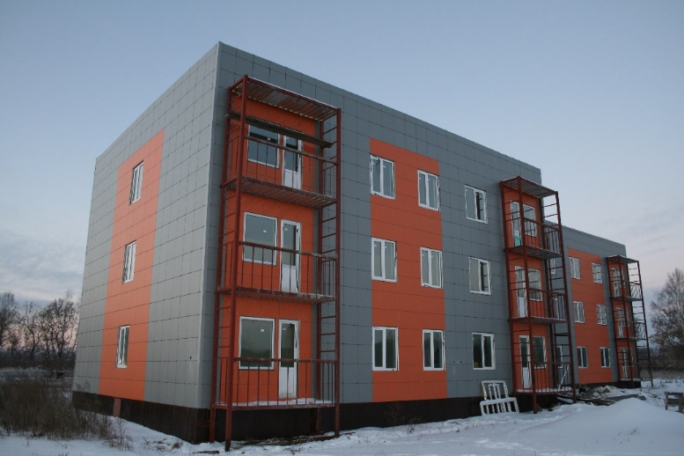
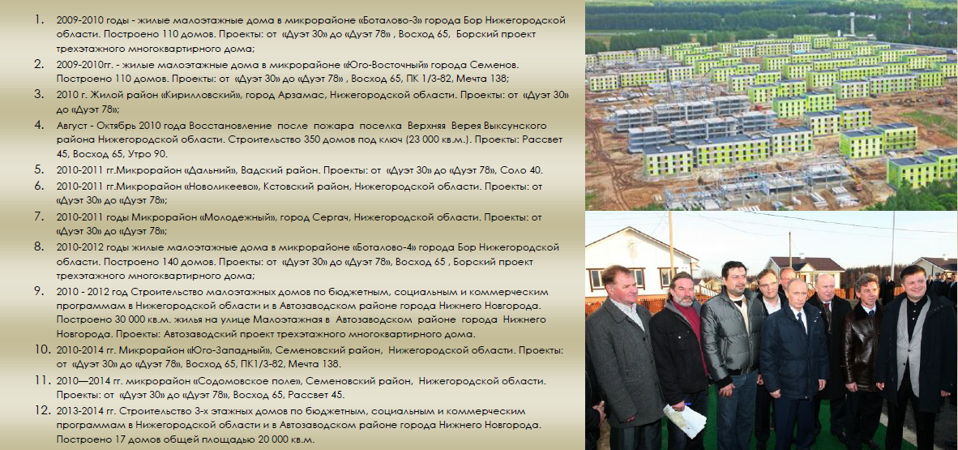
Социальное жилье модульного типа до 1500 м2 без экспертизы ПД.
ТЭП | Площадь, м²
Площадь квартир | 999 – 1 037
Площадь жилого здания | 1 300
Площадь застройки | 498
Полезная | 78 - 80%
Тип квартиры | Площадь, м² | Кол-во, шт
Студии | 15 – 25 | 0 - 60
1-ки | 20 - 30 | 12 - 18
2-ки | 48 - 55 | 6 – 12
Всего |  | 24 – 60
Тип каркаса | Ограждающие конструкции | Перегородки
Стальной | КОС панели | Ненесущие легкие панели

Slide 4
График производства работ
Название этапа |  | 2 квартал |  |  | 3 квартал |  |  | 4 квартал
 | мар | апр | май | июн | июл | авг | сен | окт | ноя | дек
Договор
ПИР
Фундаменты
Доставка МК
Монтаж МК
Монтаж перекрытий
Доставка КОС
Монтаж КОС
Кровля
Доставка ВСП
Монтаж ВСП
Наружные инж сети
Благоустройство
Внутренние инж сети
Чистовая отделка

Slide 5
Ориентировочная стоимость строительства
Вариант 1 (сборные ж/б плиты перекрытия) | Объём | Ед. изм. | Стоимость материалов | Стоимость монтажа | Итого | Итого на 1 м² общей площади | Итого на 1 м² продаваемой площади
фундаменты | 515 | м² | 2 323 876 ₽ | 3 485 814 ₽ | 5 809 691 ₽ | 4 346 ₽ | 5 326 ₽
Стальной каркас | 48,4 | т | 8 714 700 ₽ | 2 904 900 ₽ | 11 619 600 ₽ | 8 691 ₽ | 10 652 ₽
Сборные ж/б плиты перекрытия* | 1147 | м² | 7 455 240 ₽ | 1 146 960 ₽ | 8 602 200 ₽ | 6 434 ₽ | 7 886 ₽
Монолитные участки (В25 + А500) | 10 | м³ | 85 000 ₽ | 180 000 ₽ | 265 000 ₽ | 198 ₽ | 243 ₽
Наружные Стеновые панели КОС | 1273 | м² | 14 002 560 ₽ | 3 818 880 ₽ | 17 821 440 ₽ | 13 329 ₽ | 16 138 ₽
Перегородки внутренние с учётом огнезащитных материалов |  |  | 3 997 690 ₽ | 2 399 951 ₽ | 6 397 641 ₽ | 4 785 ₽ | 5 865 ₽
Инж сети |  |  | 5 723 516 ₽ | 3 815 677 ₽ | 9 539 194 ₽ | 7 135 ₽ | 8 745 ₽
Итого: |  |  | 42 302 582 ₽ | 17 752 183 ₽ | 60 054 765 ₽ | 44 917 ₽ | 54 855 ₽
Вариант 2 (перекрытие по профнастилу) | Объём | Ед. изм. | Стоимость материалов | Стоимость монтажа | Итого | Итого на 1 м² общей площади | Итого на м² продаваемой площади
фундаменты | 515 | м² | 2 323 876 ₽ | 3 485 814 ₽ | 5 809 691 ₽ | 4 346 ₽ | 5 326 ₽
Стальной каркас | 56,8 | т | 10 225 800 ₽ | 3 408 600 ₽ | 13 634 400 ₽ | 10 198 ₽ | 12 499 ₽
Профлист для перекрытий (Н114-750-0,8) | 17,1 | т | 2 462 400 ₽ | 820 800 ₽ | 3 283 200 ₽ | 2 456 ₽ | 3 010 ₽
Перекрытия по профлисту (В30 + А500) | 186 | м³ | 3 164 184 ₽ | 2 604 672 ₽ | 5 768 856 ₽ | 4 315 ₽ | 5 289 ₽
Наружные Стеновые панели КОС | 1273 | м² | 14 002 560 ₽ | 3 818 880 ₽ | 17 821 440 ₽ | 13 329 ₽ | 16 138 ₽
Перегородки внутренние с учётом огнезащитных материалов |  |  | 3 997 690 ₽ | 2 399 951 ₽ | 6 397 641 ₽ | 4 785 ₽ | 5 865 ₽
Инж сети |  |  | 5 723 516 ₽ | 3 815 677 ₽ | 9 539 194 ₽ | 7 135 ₽ | 8 745 ₽
Итого: |  |  | 41 900 026 ₽ | 20 354 395 ₽ | 62 254 421 ₽ | 46 563 ₽ | 56 872 ₽
Площади, используемые для расчета расхода на 1 м²:
S общая | S продаваемая | Ед. изм.
1337, 02 | 1090,8 | м²

Slide 6
Преимущества принятой конструктивной системы
Параметр/элемент каркаса |  | Решения ПАО Северсталь
 | Фундамент | Уменьшением общего веса здания приводет к снижению расхода бетона и арматуры
 | Архитектурные решения | Балки скрыты в теле перекрытия (200 мм), не выступают и не мешают устройству потолка, сохраняется высота этажа без урона чистой высоте помещений, отделка менее трудоемкая
 | СМР | Увеличение скорости монтажа коробки здания на 20-30%
 | Инженерные сети | Балки перекрытия не мешают прокладке инженерных сетей под плитой перекрытия в любом направлении
 | Огнезащита | Существенное уменьшение площади поверхности металлических конструкций для огнезащиты за счет «скрытия» балок перекрытия и покрытия в теле бетона

Slide 7
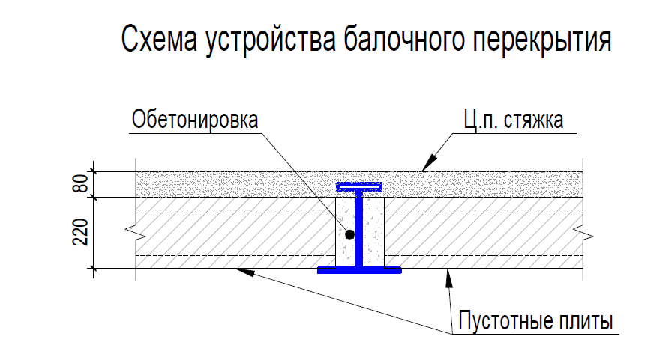
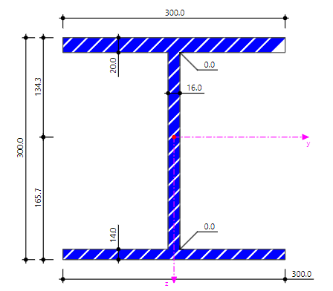
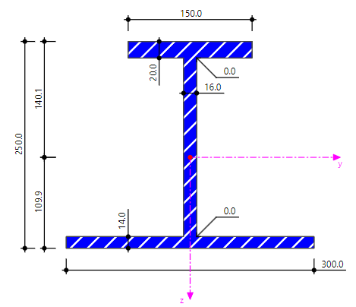
Конструктивные решения
В настоящее время НИИЖБ -ПРОЕКТ совместно с СеверСталью перепроектировал металло-каркас этих домов под типовой сортамент проката Северстали
Схема устройства балочного перекрытия
Эскиз сечения колонны
Эскиз сечения балки

Slide 8
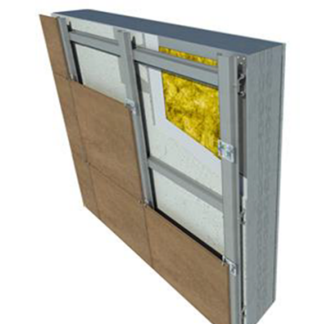
КОС панели
Панель КОС с фасадной отделкой
В настоящее время организовано
производство новых КОС панелей с готовым фасадом, которые по цене конкурируют с конструкцией стен с традиционным газосиликатом

Slide 9
Архитектурная концепция. Общий вид фасадов
Проект 3х этажного дома состоит
из 2х типовых модульных секций, конструкция которых максимально унифицирована и может быть легко повторима в других регионах.

Slide 10
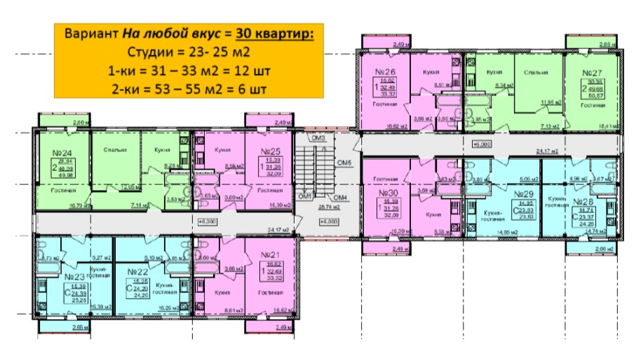
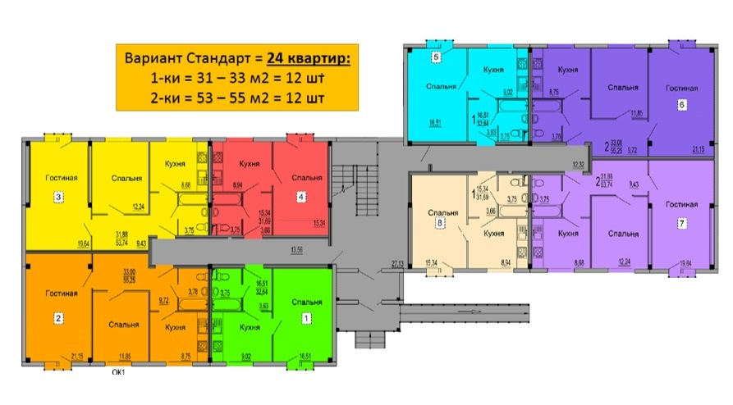
Варианты планировок
Здание состоит из модулей:
Модуль входной группы возможно исполнение с лифтом выходом на обе стороны
размещение всех вводных коммуникаций
Два жилых модуля, возможна разная планировка под любые требования.

Slide 11
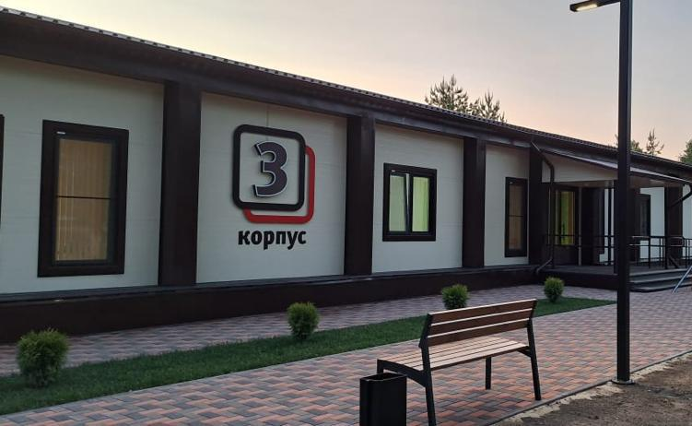
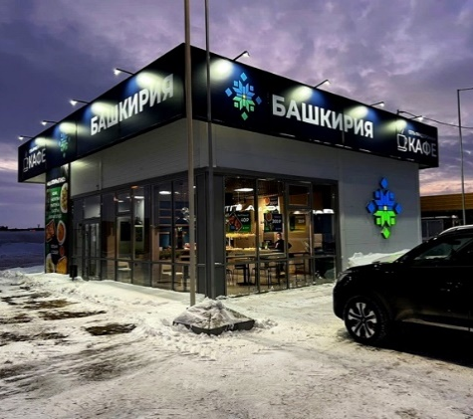
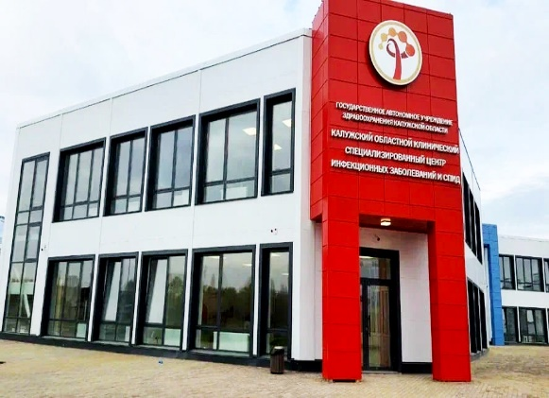
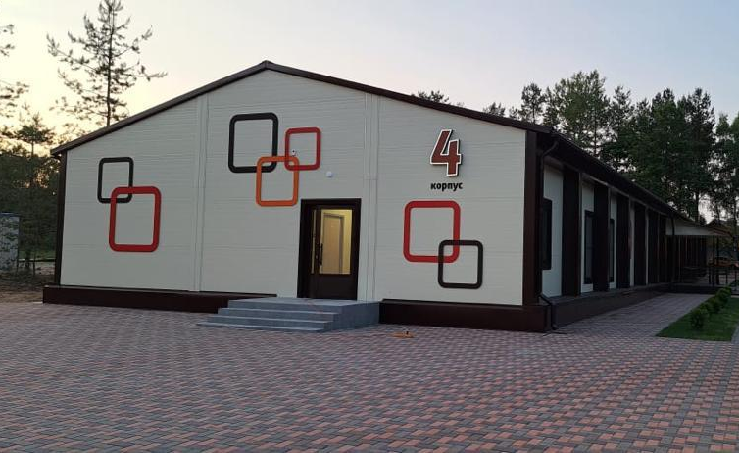
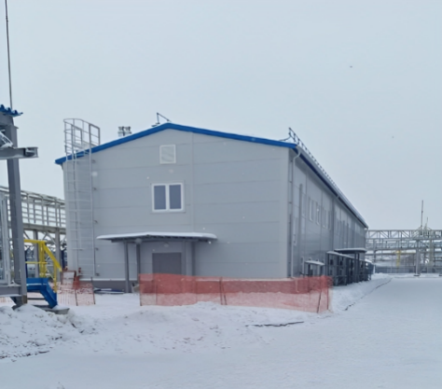
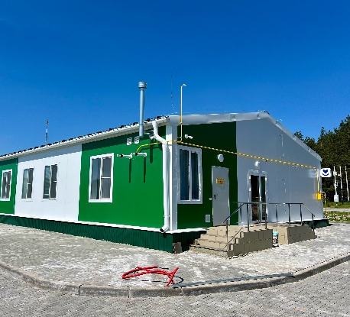
Реализованные модульные объекты
54 фельдшерско-акушерских пункта
9 медицинских амбулаторий и ООВП
клинический корпус областной больницы
3 спальных корпуса детского лагеря
4 модульных городка для работников предприятий
предприятия общепита и офисы продаж
На данный момент реализованы:

Slide 12
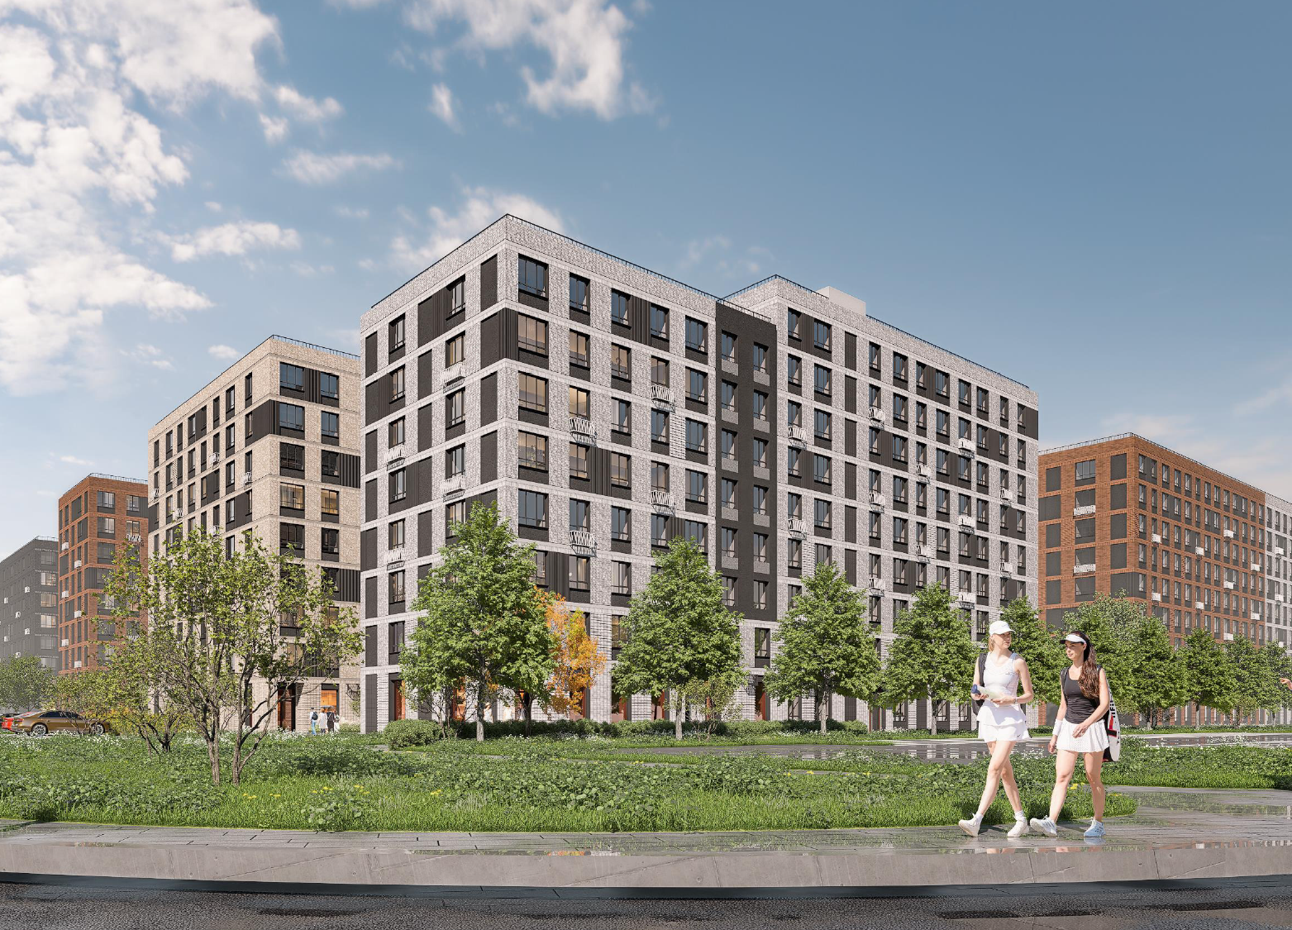
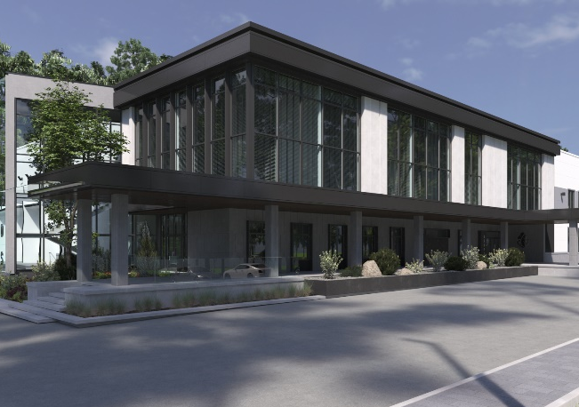
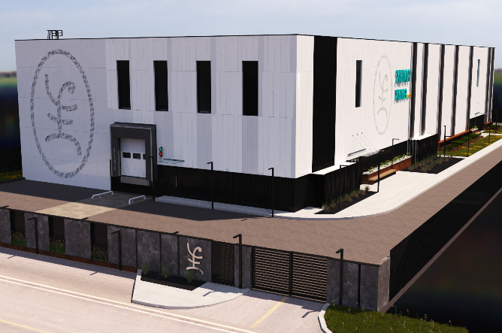
Объекты в проектировании и реализации
Жилой комплекс
с подземной автостоянкой
и ДОО на 100 мест
г. Москва, Куркино 15
«Жилой район г. Липецк»
г. Липецк
Завод по произ-водству одноразовой
биоразлагаемой посуды
Московская область,
г. Кашира
Медицинское производство
Московская область г. Щелково

Slide 13
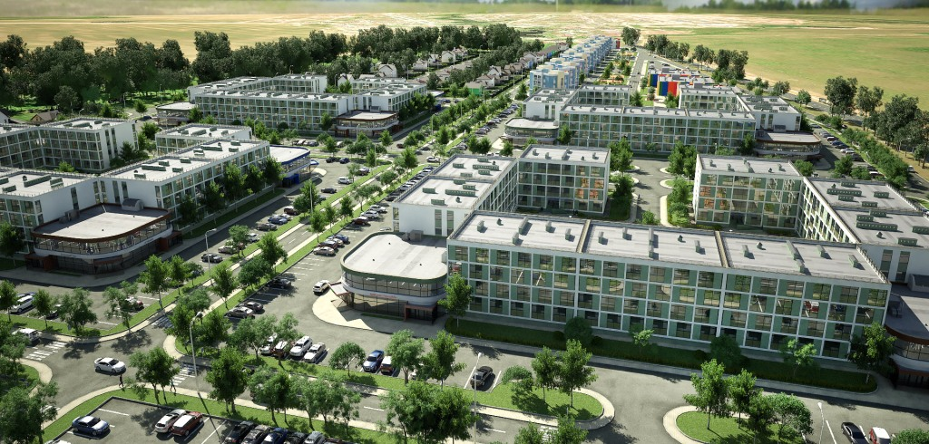
Резюме
Мы предлагаем использовать этот
и другие наши типовые проекты, аттестованные в Минстрое и уже
не требующие госэкспертиз, проекты позволяют реализовывать в течение
1 года малоэтажные дома и объекты социальной инфраструктуры. Такие секции являющиеся модульно-типовыми позволяют создавать жилые комплексы
с замкнутыми дворами, которые сейчас востребованы покупателями.
Из таких модульно-типовых секций также можно быстро создавать школы, детсады, поликлиники, ФАПы, центры документов, дома культур и другие социальные объекты.

Slide 14
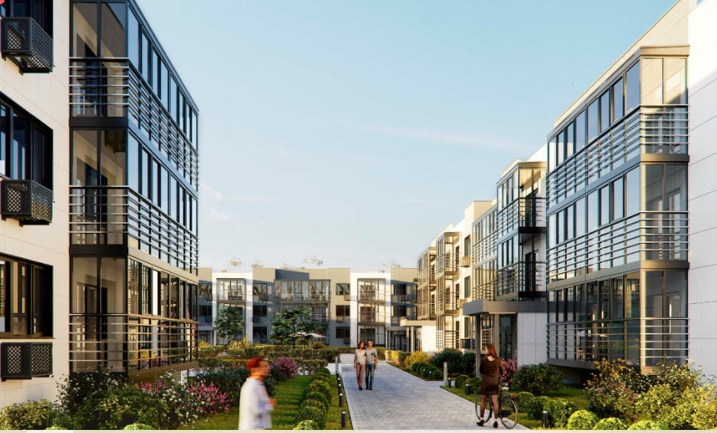

Готовы к взаимовыгодному сотрудничеству на основе проектной и производственно-строительной кооперации
ООО НИИЖБ ПРОЕКТ
Бартенев Александр Владимирович
Исполнительный директор
+7 901 587 77 77 WatsApp,Telegram
cruel@mail.ru

